Slide 1

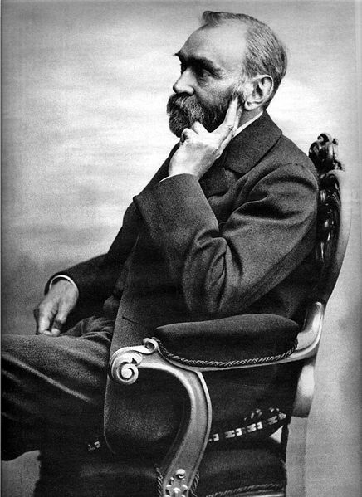
Альфред
Нобель
(1833-1896)
Подготовил:
классный руководитель 7 класса
МАОУ « Бизинская СОШ»
Щеберева И.А.

Slide 2

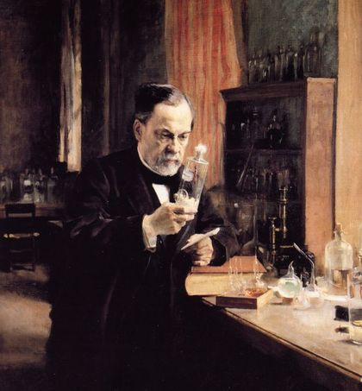
Шведский инженер, химик, изобретатель динамита. Альфред Бернхард Нобель родился 21 октября 1833 года в Стокгольме в семье Эммануила и Андриетты Нобель. Он был третьим ребенком из восьми детей в семье, но выжили, не считая Альфреда, лишь Роберт, Людвиг и Эмиль.

Slide 3
Семья Нобеля осенью 1842 года переехала в Петербург, где папа семейства Эммануил начал трудиться над разработкой торпед. Во второй половине 40-ых годов девятнадцатого века папа отправил Альфреда получать образование в Америку и Европу. Альфред посвятил себя изучению взрывчатых веществ и использованию нитроглицерина, открытого в 1846 году.
В 1868 году Нобель получил патент на динамит — смесь нитроглицерина со способными впитывать его веществами. От производства динамита, других взрывчатых веществ и от разработок нефтяных полей Баку (Товарищество «Бранобель»), в которых он и его братья Людвиг и Роберт играли весомую роль, Альфред Нобель накопил значительное состояние.

Slide 4
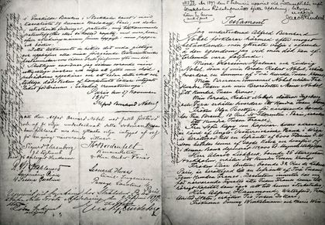
О Нобеле стали писать «миллионер на крови», «торговец взрывчатой смертью», «динамитный король» и он решил сделать так, чтобы не остаться в памяти человечества «злодеем мирового масштаба» . Он завещал своё огромное состояние на учреждение Нобелевской премии.
Завещание А.Нобеля.
В том числе и о премии…

Slide 5
…Весь мой капитал должен быть внесен в особый фонд и помещен на надежное хранение. Проценты должны ежегодно распределяться в форме премий тем, кто принесет наибольшую пользу человечеству: одна часть тому, кто сделает наиболее важное открытие или изобретение в области физики; одна часть тому, кто сделает наиболее важное открытие или усовершенствование в области химии; одна часть тому, кто сделает наиболее важное открытие в области физиологии или медицины; одна часть тому, кто создаст в области литературы наиболее выдающуюся работу идеалистической направленности; и одна часть тому, кто внесет наибольший вклад в дело, способствующее братству между народами, уничтожению или сокращению существующих армий. Премии по физике и химии пусть будут присуждаться Шведской академией наук; за физиологические или медицинские работы – Каролинским институтом в Стокгольме; за литературные работы – Стокгольмской академией; премии для борцов за мир – комитетом из пяти человек, выбираемых норвежским парламентом. Мое особое желание, чтобы премию получал наиболее достойный, будет ли он скандинав или нет», – четким, разборчивым почерком написал Нобель в своем завещании.

Slide 6
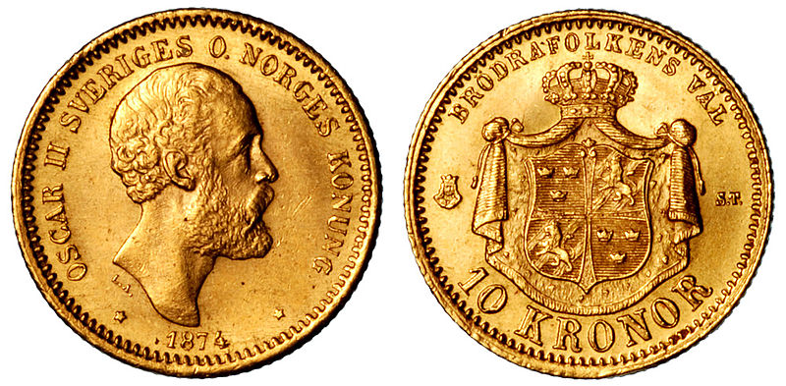
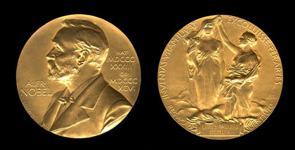
Фонд Нобелевской премии составила сумма в 31 миллион крон.
10 крон 1874 года
Медаль, вручаемая лауреату нобелевской премии.

Slide 7
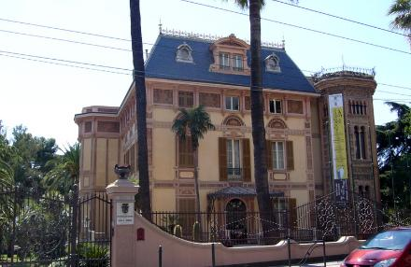
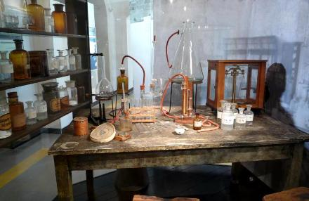
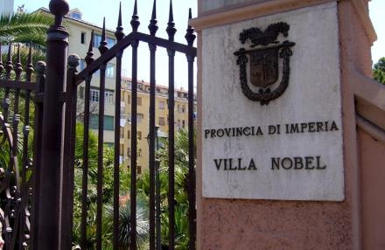
10 декабря 1896 года, ровно через год после написания завещания, Альфред Нобель умер на своей вилле в Сан-Ремо ( Италия) от кровоизлияния в мозг. Ему было 63 года.
Вилла Альфреда Нобеля

Slide 8
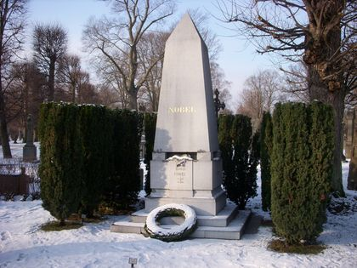
Он умирал таким же одиноким, как и жил – рядом были только слуги-итальянцы, ни слова не понимавшие по-шведски, и потому последние слова Нобеля остались неизвестными. Но, по свидетельству слуг, он выглядел, как человек, удовлетворенный собственной участью. Наверное, он помнил о своем завещании…
Могила А.Нобеля на кладбище в Стокгольме.

Slide 9
А. Нобель основал 93 завода в 20 странах, запатентовал 355 изобретений, среди них не только взрывчатка, но и барометр, монометр, холодильный аппарат, газовый счетчик, каучуковые шины для велосипеда, переключатель скоростей, рецепт изготовления искусственного шелка и искусственных драгоценных камней, усовершенствование телефона, новый метод получения соды, алюминиевая лодка…

Slide 10

Деятельность Альфреда Нобеля в качестве драматурга — один из малоизвестных фактов его биографии. Его единственная пьеса, «Немезида», 4-актная трагедия в прозе, была написана, когда он был при смерти. Весь тираж, изданный в Париже в 1896 году, кроме трёх экземпляров, был уничтожен сразу после его смерти, так как пьеса была сочтена церковью скандальной и богохульной. Первое уцелевшее издание (двуязычное, на шведском и эсперанто) было опубликовано в Швеции в 2003, а в 2005 году в Стокгольме в день смерти учёного состоялась премьера спектакля.

Slide 11
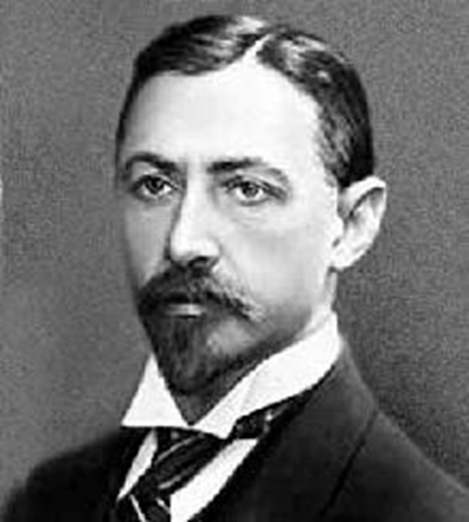
.
Иван Алексеевич Бунин
(1870 – 1953 гг.)
Нобелевская премия по литературе (1933). Удостоен премии «за строгое мастерство, с которым он развивает традиции русской классической прозы».

Slide 12
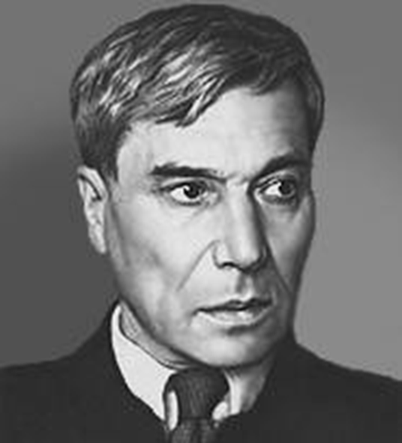

.
Российский поэт, лауреат Нобелевской премии по литературе 1958 года. Удостоен премии "за выдающиеся заслуги в современной лирической поэзии и в области великой русской прозы".

Slide 13
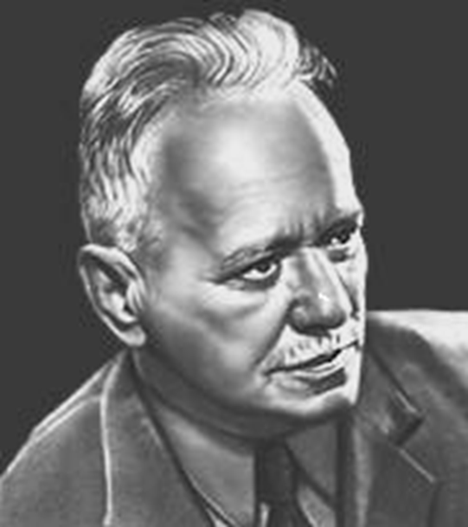
.
Михаил Александрович Шолохов
(1905-1984)
Лауреат Нобелевской премии по литературе 1965 года. Премия вручена "за художественную силу и цельность эпоса о донском казачестве в переломное для России время".

Slide 14
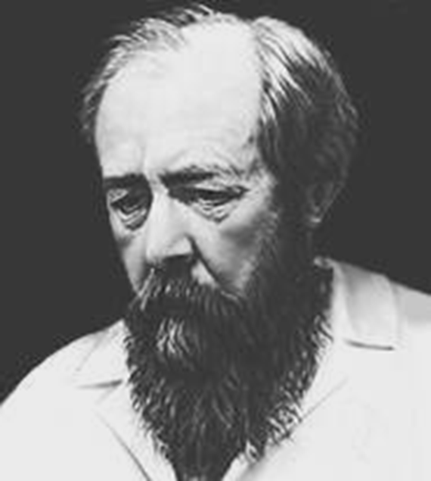
.
Александр Исаевич
Солженицын
(1918-2008)
Лауреат Нобелевской премии по литературе 1970 года. Удостоен премии "за нравственную силу, почерпнутую в традиции великой русской литературы".

Slide 15
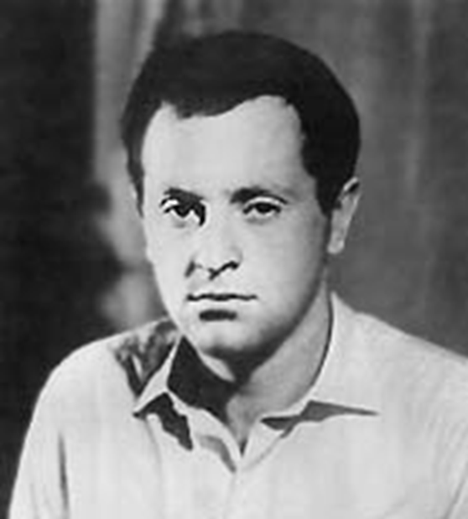
.
Иосиф Александрович
Бродский
(1940-1996)
Лауреат Нобелевской премии по литературе 1987 года. Премия присуждена "за многогранное творчество, отмеченное остротой мысли и глубокой поэтичностью". В 1972 году был вынужден эмигрировать из СССР, жил в США.

Slide 16
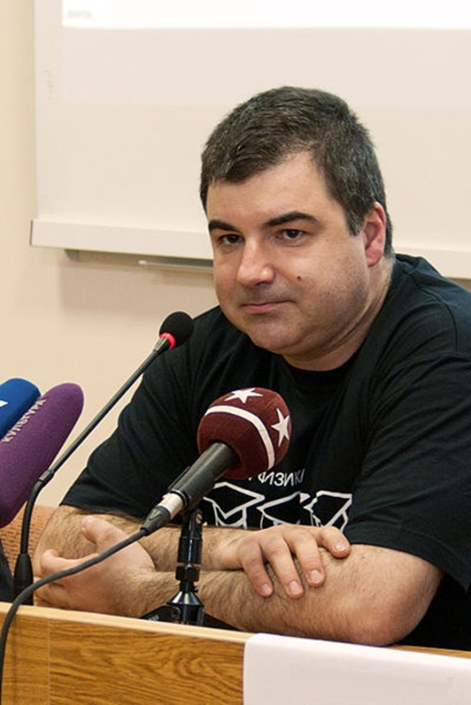
Константин Сергеевич Новоселов
Российский и британский физик. Лауреат Нобелевской премии по физике 2010г.(совместно с Андреем Геймом). Самый молодой из ныне живущих нобелевских лауреатов
во всех областях
Удостоился премии за
«новаторские эксперименты по исследованию двумерного материала графена».

Slide 17
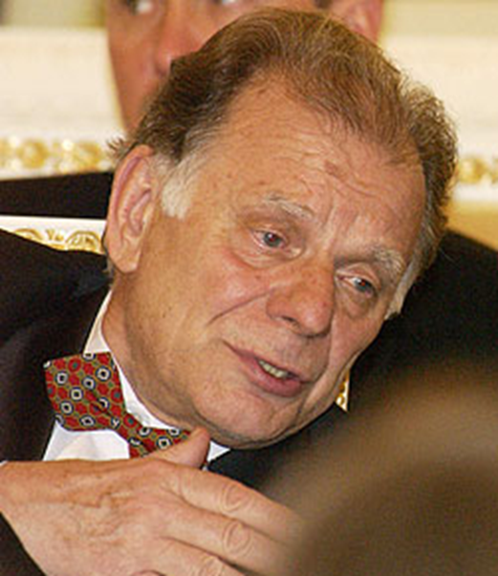
Жорес Иванович Алфёров
Советский и российский физик, лауреат Нобелевской премии по физике 2000 года за «разработки в полупроводниковой технике».

Slide 18
Первые Нобелевские премии были присуждены 10 декабря 1901 года.
В Стокгольме церемония чествования проходит в Концертном зале.
Празднование завершается организуемым Нобелевским фондом банкетом в зале городской ратуши.
Нобелевские премии присуждают каждый год 21 октября, в день рождения А. Нобеля, тогда же объявляют фамилии лауреатов, а вот вручение премии в торжественной обстановке происходит 10 декабря - в день его смерти.
Наряду с денежной премией, размер которой меняется в зависимости от дохода, лауреатам вручается медаль с изображением Нобеля и диплом.
С момента основания до 2010 года Нобелевскую премию вручали 543 раза. Из них 16 премий получили россияне и граждане СССР.

Slide 19
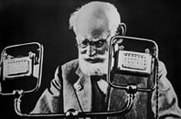
Иван Петрович
Павлов
Русский учёный, первый русский нобелевский лауреат, физиолог, создатель науки о высшей нервной деятельности и формировании рефлекторных дуг; основатель крупнейшей российской физиологической школы; лауреат Нобелевской премии в области медицины и физиологии 1904 года «за работу по физиологии пищеварения». Всю совокупность рефлексов разделил на две группы: условные и безусловные.
Родился:26 сентября 1849 г., Рязань, Российская империя
Умер:27 февраля 1936 г. (86 лет), Санкт-Петербург, РСФСР, СССР

Slide 20
Ландау Лев
Давидович
Советский физик, выдающийся советский физик-теоретик, основатель научной школы, академик АН СССР. Лауреат Нобелевской премии по физике 1962 года.
Родился: 22 января 1908 г., Баку, Бакинская губерния, Российская империя
Умер: 1 апреля 1968 г. (60 лет), Москва,Россия
Нобелевская премия по физике «за пионерские теории конденсированных сред и особенно жидкого гелия»

Slide 21
Михаил Сергеевич
Горбачев
Советский и российский государственный, политический и общественный деятель. Родился:2 марта 1931 г. (84 года), село Привольное, Северо-Кавказский край, РСФСР, СССР
Нобелевская премия мира, Михаил Сергеевич Горбачев «в знак признания его ведущей роли в мирном процессе, который сегодня характеризует важную составную часть жизни международного сообщества»

Slide 22
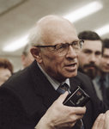
Андрей Дмитриевич
Сахаров
Советский физик-теоретик, академик АН СССР,
один из создателей первой советской водородной
бомбы. Общественный деятель, диссидент и правозащитник; народный депутат СССР, автор проекта конституции Союза Советских Республик Европы и Азии. Лауреат Нобелевской премии мира за 1975 год «за бесстрашную поддержку фундаментальных принципов мира между людьми и мужественную борьбу со злоупотреблением властью и любыми формами подавления человеческого достоинства»
Родился:21 мая 1921 г., Москва, РСФСР
Умер:14 декабря 1989 г. (68 лет), Москва, РСФСР, СССР

Slide 23
Источники ресурсов
https://ru.wikipedia.org/wiki/%D0%9D%D0%BE%D0%B1%D0%B5%D0%BB%D1%8C,_%D0%90%D0%BB%D1%8C%D1%84%D1%80%D0%B5%D0%B4
http://nik191-1.ucoz.ru/publ/istorija_sobytija_i_ljudi/istorija_sobytija_i_ljudi/alfred_nobel_pigmalion_obvorovannyj_galateej/7-1-0-4112
http://nobeleff.ru/?tag=nobelevskaja-premija-literatura
http://www.tourgenius.ru/italy/san-remo/villa-nobelya/
http://www.ipetersburg.ru/guide/sights/monuments/nobel-monument/

